Slide 1
SCUOLA EDILE PADOVA – CPT
Centro per la formazione e la sicurezza edile di Padova
Organismo Bilaterale di formazione per l’edilizia e il restauro

Slide 2
LA SEDE
CORPO “A”
CORPO “B”

Slide 3
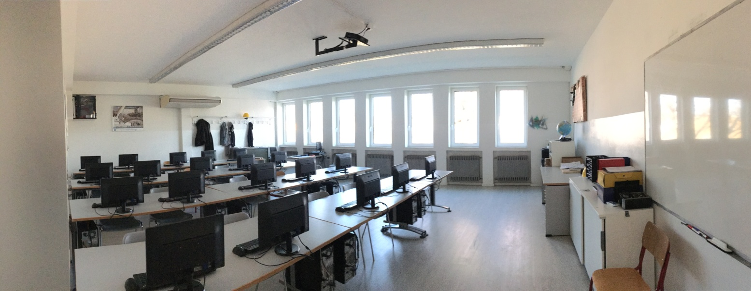
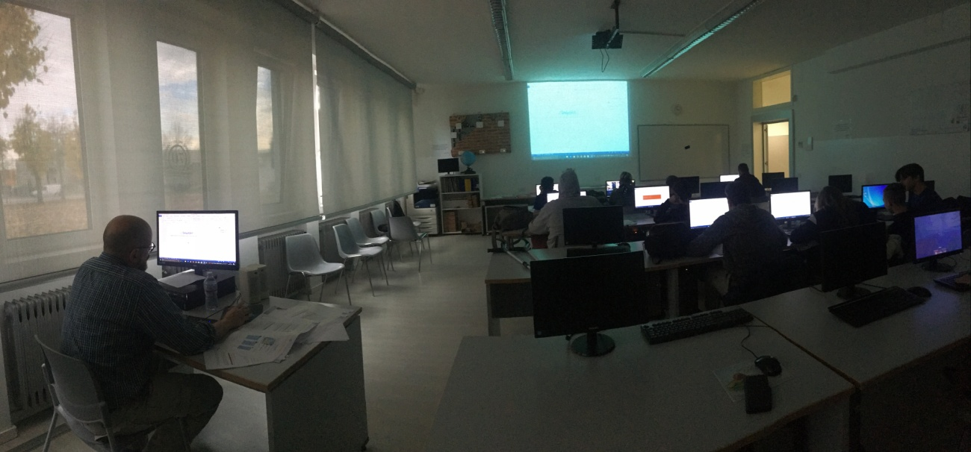
I LABORATORI
LABORATORIO DI INFORMATICA

Slide 4
LABORATORIO DI MURATURA E CARPENTERIA
CORPO “B”

Slide 5
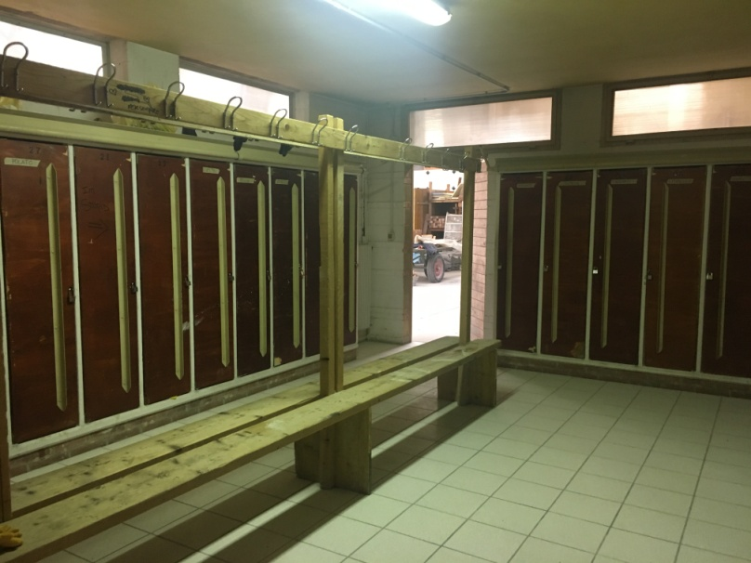
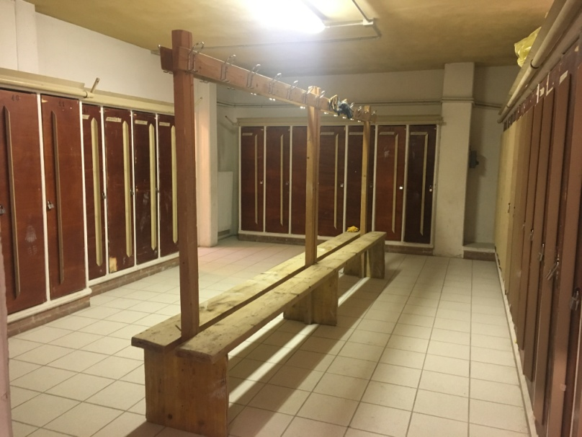
LO
SPOGLIATOIO
CON GLI
ARMADIETTI DEI
RAGAZZI

Slide 6
NUOVO LABORATORIO
LABORATORIO CORPO “A”
CON MAGAZZINO DELLA CASSA EDILE

Slide 7
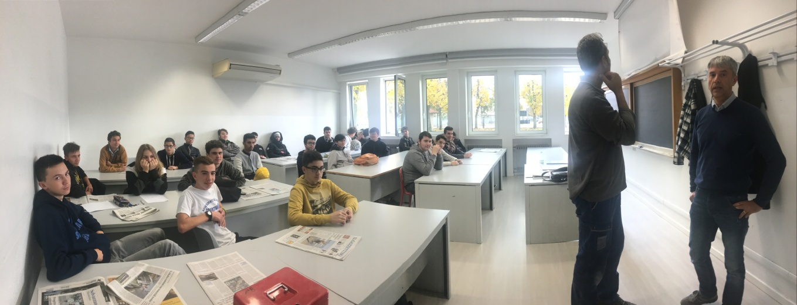
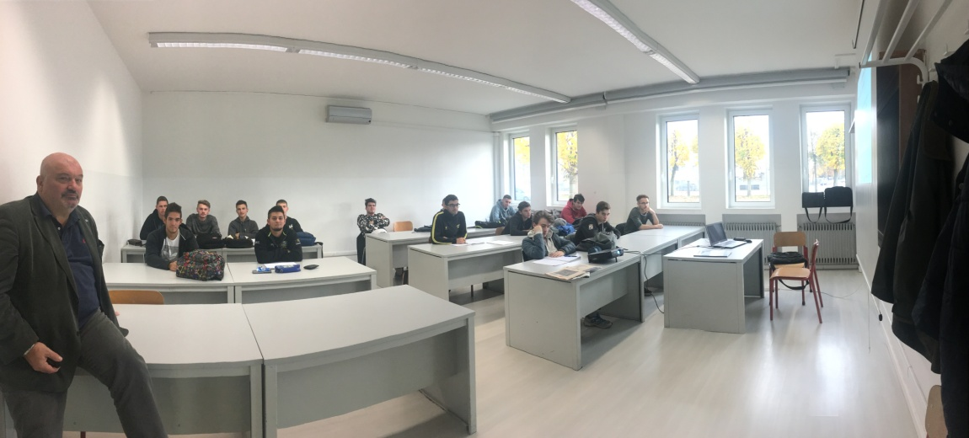
LE AULE
L’AULA 2
L’AULA 3

Slide 8
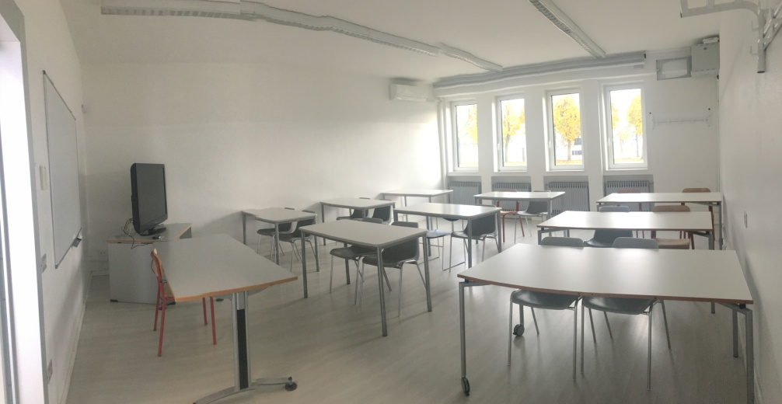
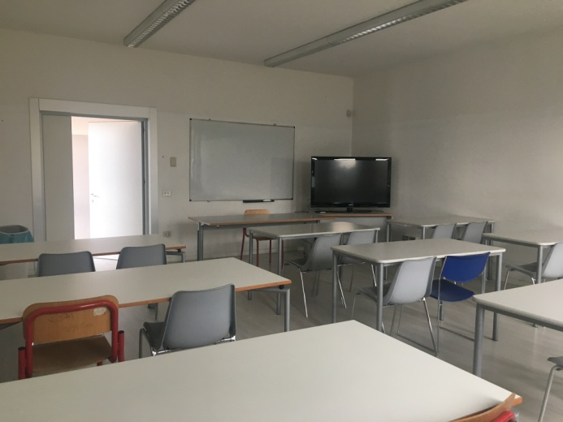
LE AULE
L’AULA 4
L’AULA 5

Slide 9
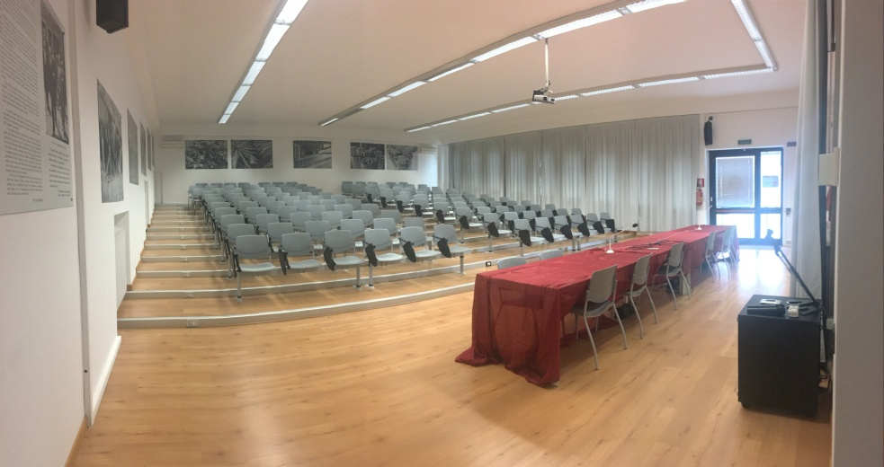
L’AULA MAGNA

Slide 10
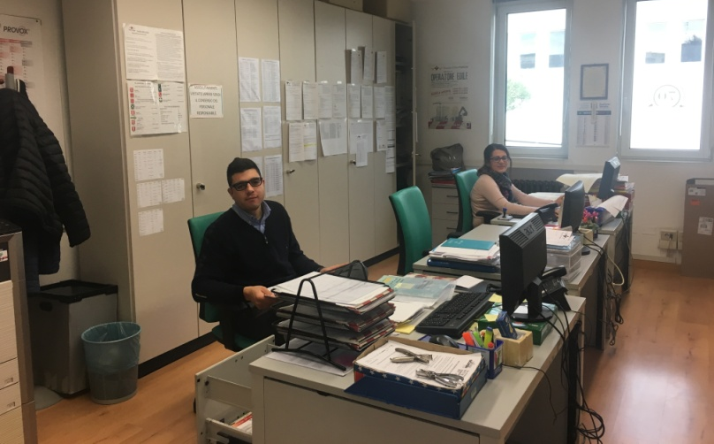
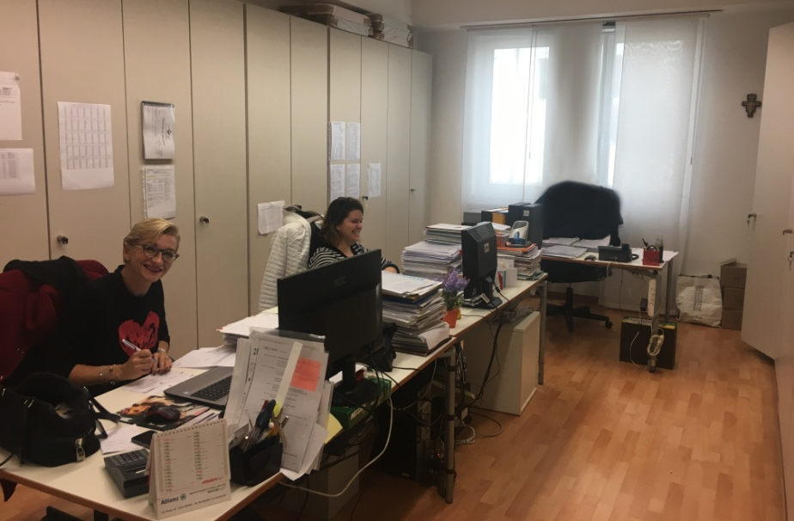
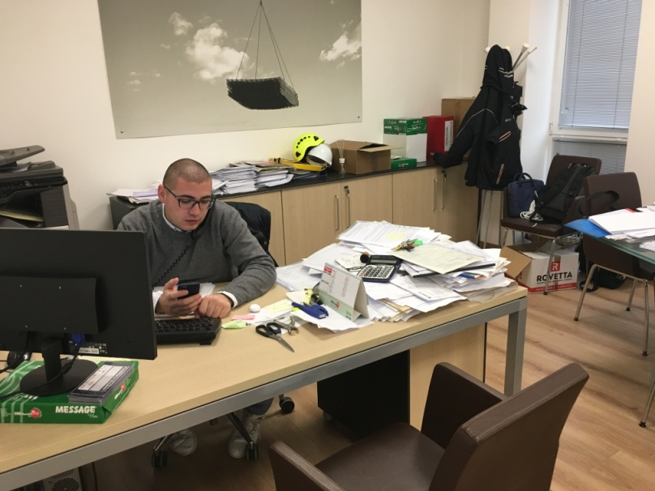
GLI UFFICI
LA SEGRETERIA DIDATTICA
L’AMMINISTRAZIONE
L’UFFICIO CORSI COMMERCIALI

Slide 11
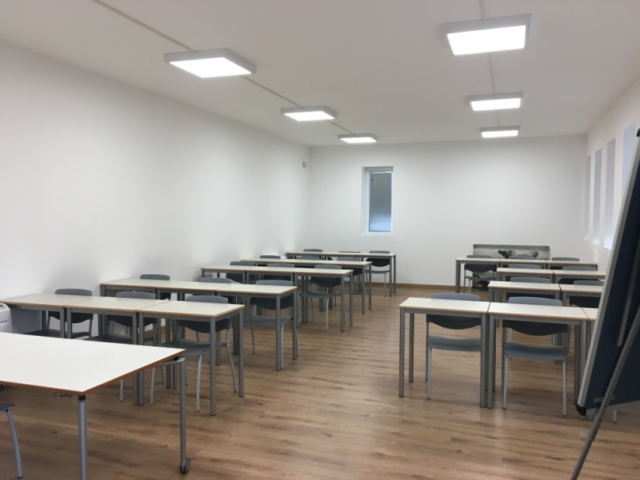
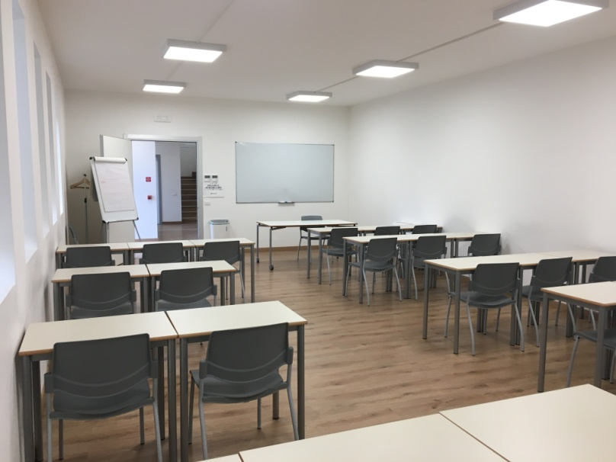
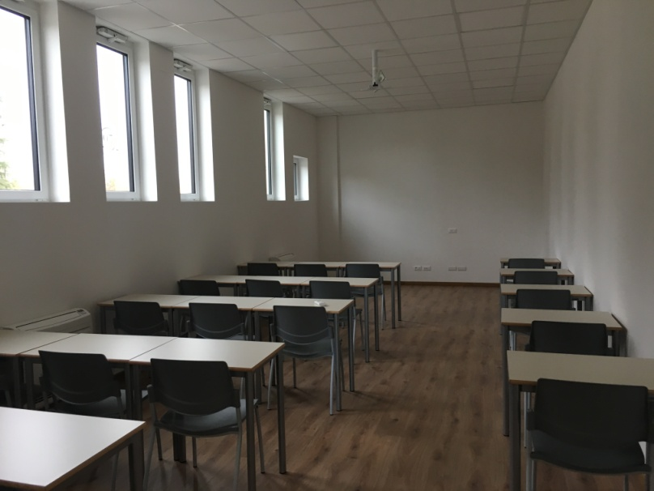
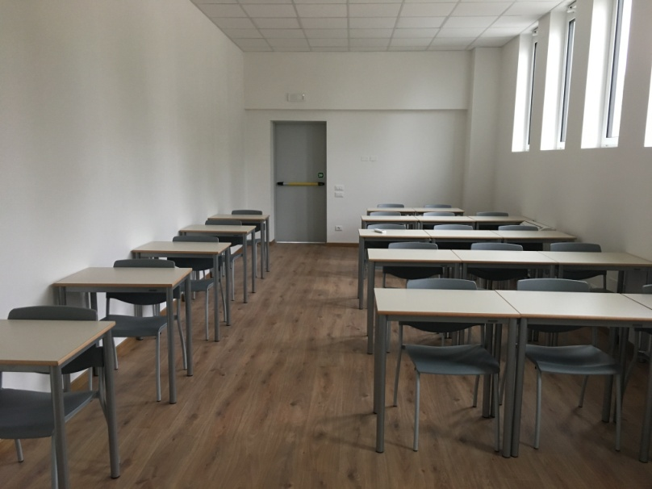
LE AULE PER I CORSI
L’AULA ROSSA
L’AULA VERDE

Slide 12
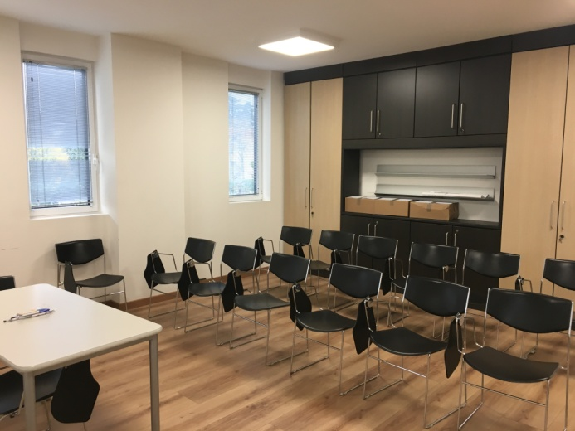
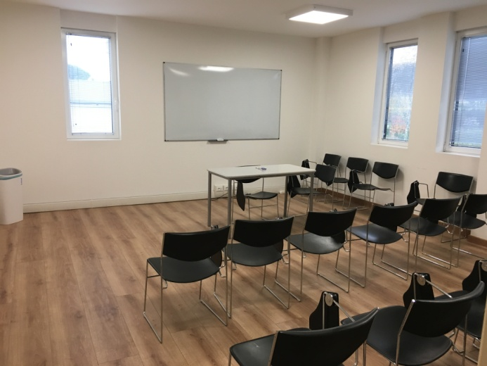
L’AULA BLU

